Slide 1

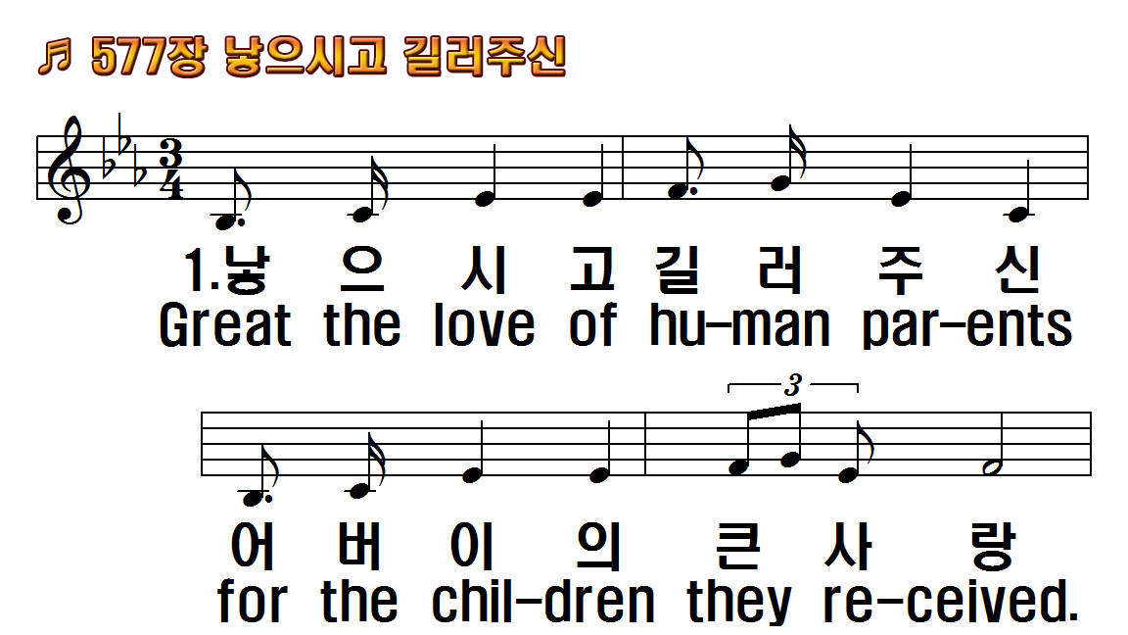
1.낳으시고 길러주신 어버이의
2.힘들거나 괴로울 때 기도하신
3.재미있게 가르치신 귀한 성경
후.내게 주신 크신 은혜 하나님을
1.Great the love of human
2.When our life is hard or
3.From my parents' lips I
R.Praise the Lord for gracious

Slide 2
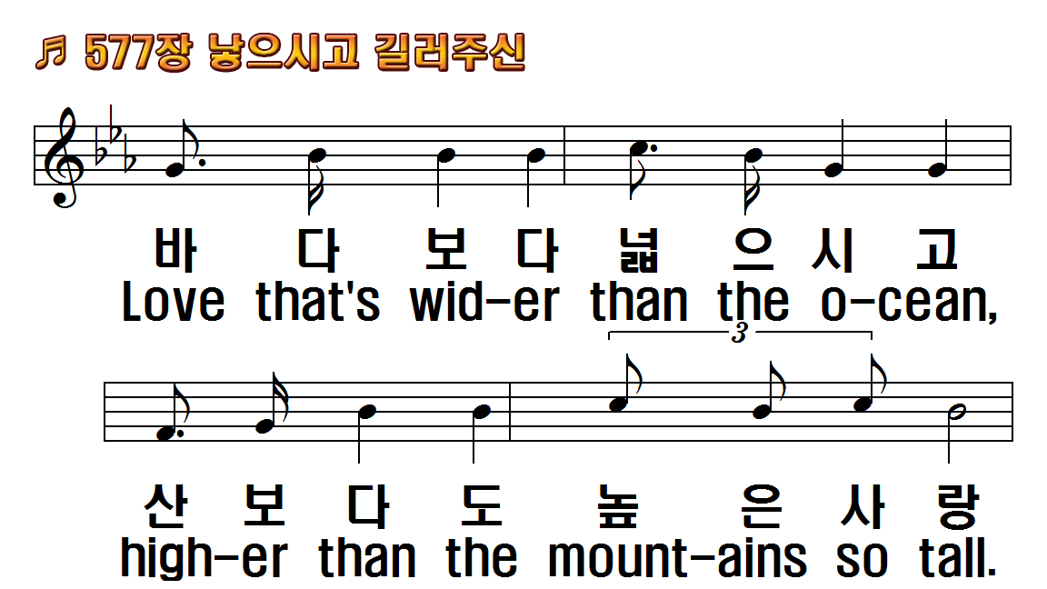
1.낳으시고 길러주신 어버이의
2.힘들거나 괴로울 때 기도하신
3.재미있게 가르치신 귀한 성경
후.내게 주신 크신 은혜 하나님을
1.Great the love of human
2.When our life is hard or
3.From my parents' lips I
R.Praise the Lord for gracious

Slide 3
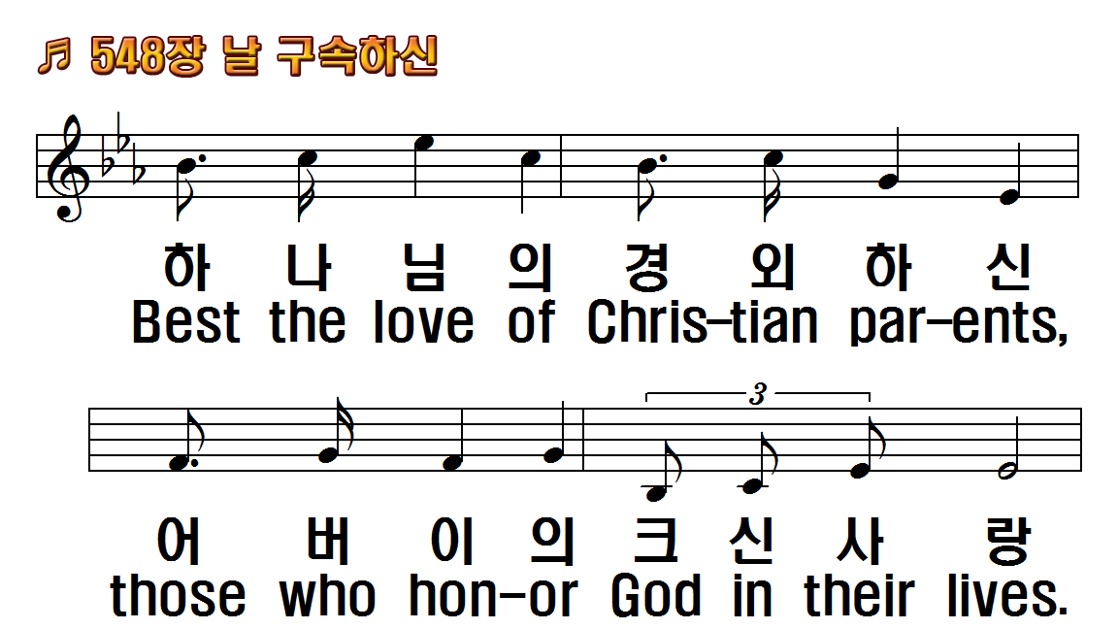
1.낳으시고 길러주신 어버이의
2.힘들거나 괴로울 때 기도하신
3.재미있게 가르치신 귀한 성경
후.내게 주신 크신 은혜 하나님을
1.Great the love of human
2.When our life is hard or
3.From my parents' lips I
R.Praise the Lord for gracious

Slide 4
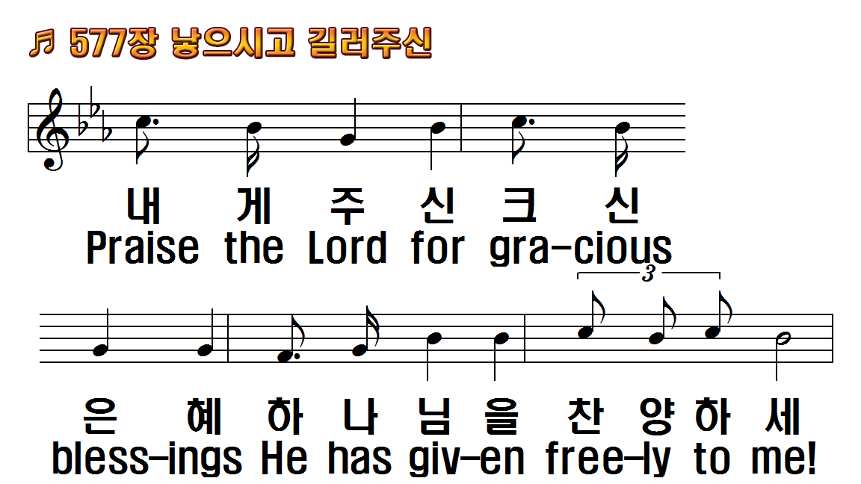
1.낳으시고 길러주신 어버이의
2.힘들거나 괴로울 때 기도하신
3.재미있게 가르치신 귀한 성경
후.내게 주신 크신 은혜 하나님을
1.Great the love of human
2.When our life is hard or
3.From my parents' lips I
R.Praise the Lord for gracious

Slide 5
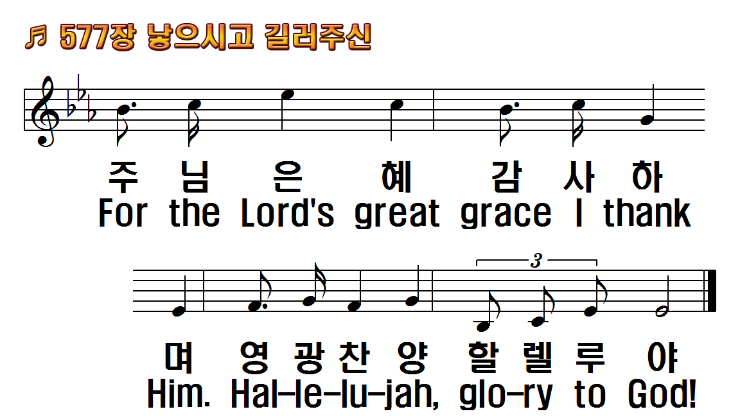
1.낳으시고 길러주신 어버이의
2.힘들거나 괴로울 때 기도하신
3.재미있게 가르치신 귀한 성경
후.내게 주신 크신 은혜 하나님을
1.Great the love of human
2.When our life is hard or
3.From my parents' lips I
R.Praise the Lord for gracious

Slide 6
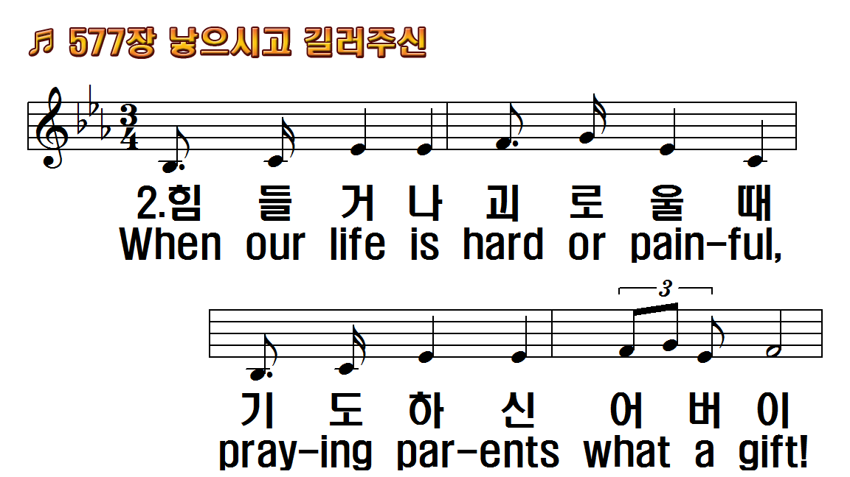
1.낳으시고 길러주신 어버이의
2.힘들거나 괴로울 때 기도하신
3.재미있게 가르치신 귀한 성경
후.내게 주신 크신 은혜 하나님을
1.Great the love of human
2.When our life is hard or
3.From my parents' lips I
R.Praise the Lord for gracious

Slide 7
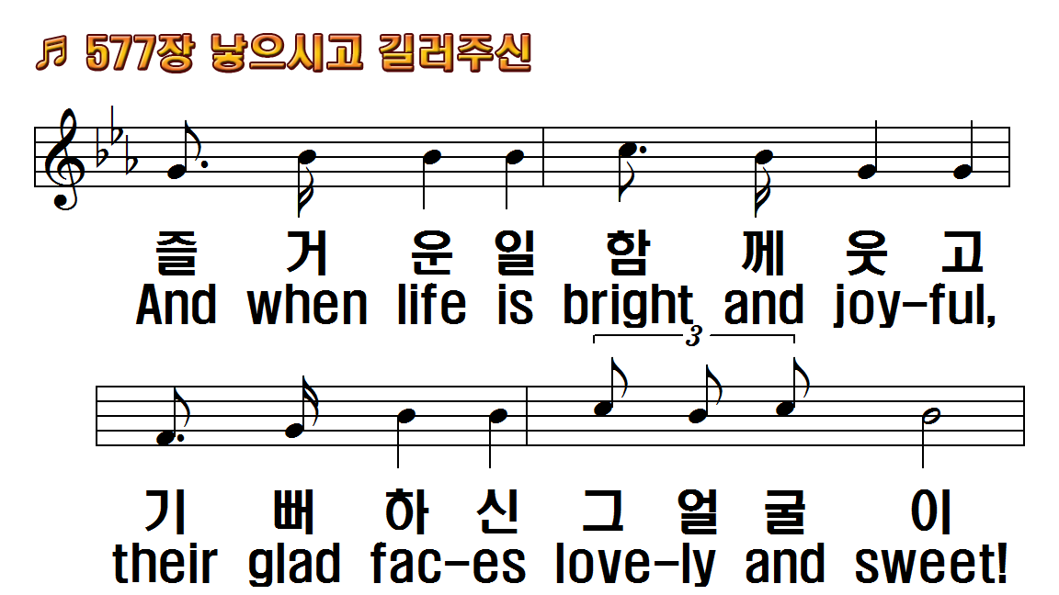
1.낳으시고 길러주신 어버이의
2.힘들거나 괴로울 때 기도하신
3.재미있게 가르치신 귀한 성경
후.내게 주신 크신 은혜 하나님을
1.Great the love of human
2.When our life is hard or
3.From my parents' lips I
R.Praise the Lord for gracious

Slide 8
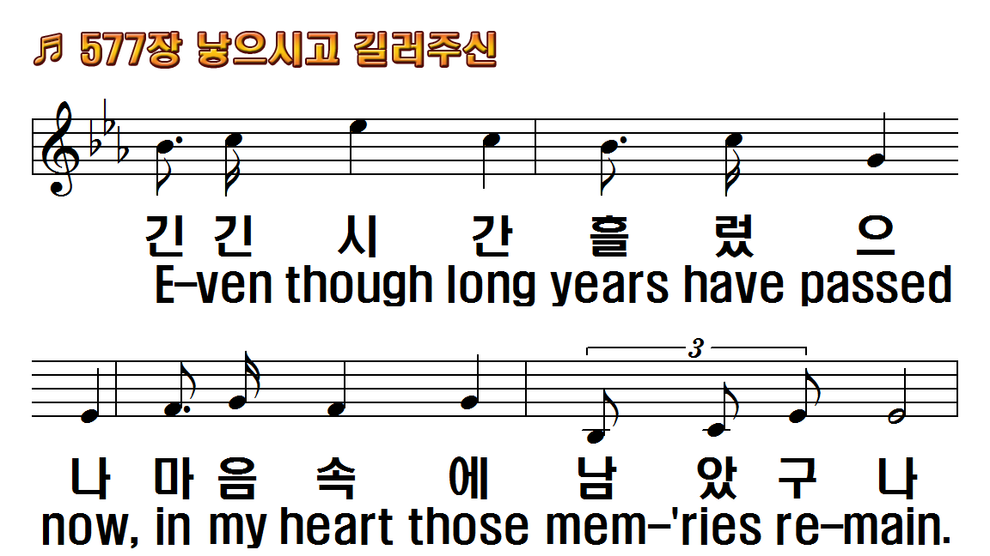
1.낳으시고 길러주신 어버이의
2.힘들거나 괴로울 때 기도하신
3.재미있게 가르치신 귀한 성경
후.내게 주신 크신 은혜 하나님을
1.Great the love of human
2.When our life is hard or
3.From my parents' lips I
R.Praise the Lord for gracious

Slide 9
1.낳으시고 길러주신 어버이의
2.힘들거나 괴로울 때 기도하신
3.재미있게 가르치신 귀한 성경
후.내게 주신 크신 은혜 하나님을
1.Great the love of human
2.When our life is hard or
3.From my parents' lips I
R.Praise the Lord for gracious

Slide 10
1.낳으시고 길러주신 어버이의
2.힘들거나 괴로울 때 기도하신
3.재미있게 가르치신 귀한 성경
후.내게 주신 크신 은혜 하나님을
1.Great the love of human
2.When our life is hard or
3.From my parents' lips I
R.Praise the Lord for gracious

Slide 11
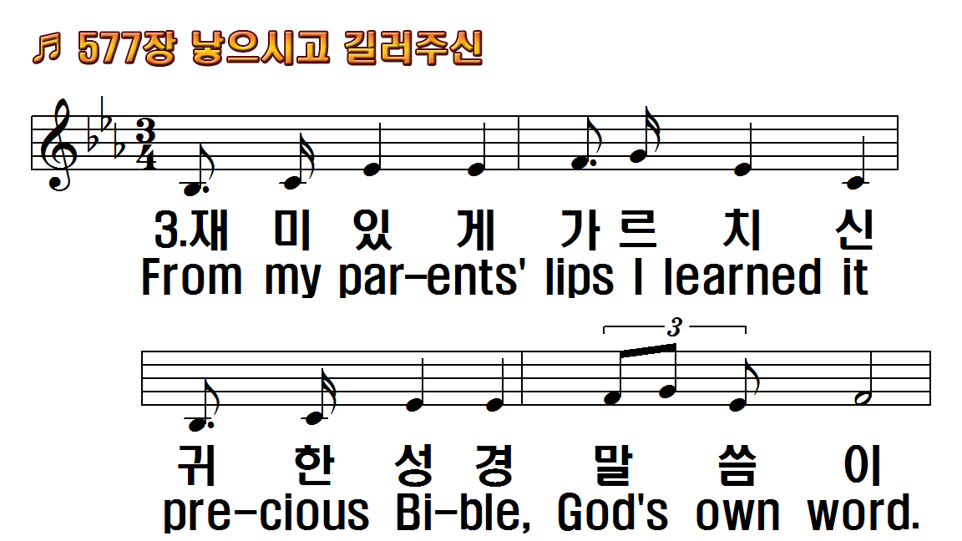
1.낳으시고 길러주신 어버이의
2.힘들거나 괴로울 때 기도하신
3.재미있게 가르치신 귀한 성경
후.내게 주신 크신 은혜 하나님을
1.Great the love of human
2.When our life is hard or
3.From my parents' lips I
R.Praise the Lord for gracious

Slide 12
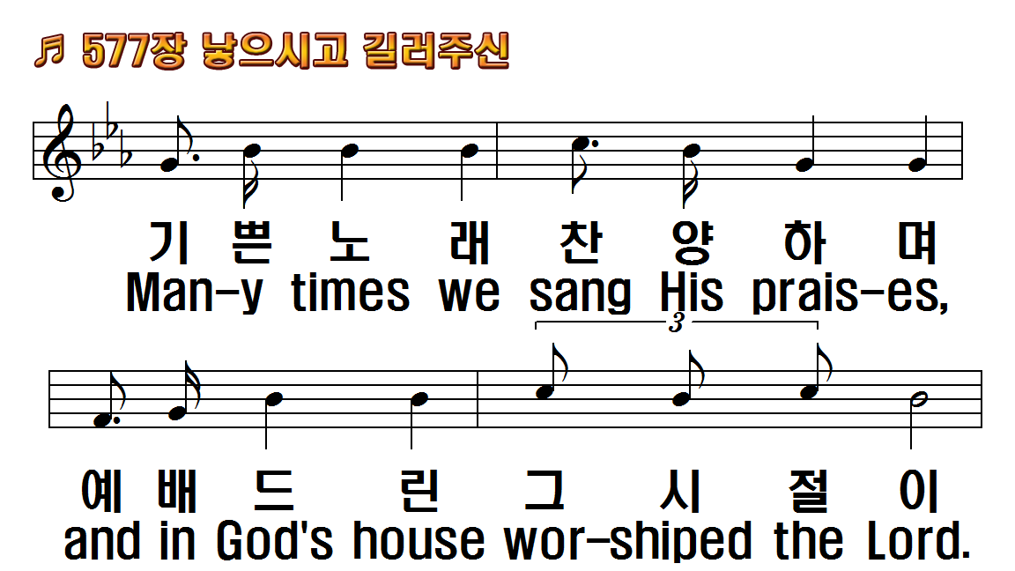
1.낳으시고 길러주신 어버이의
2.힘들거나 괴로울 때 기도하신
3.재미있게 가르치신 귀한 성경
후.내게 주신 크신 은혜 하나님을
1.Great the love of human
2.When our life is hard or
3.From my parents' lips I
R.Praise the Lord for gracious

Slide 13
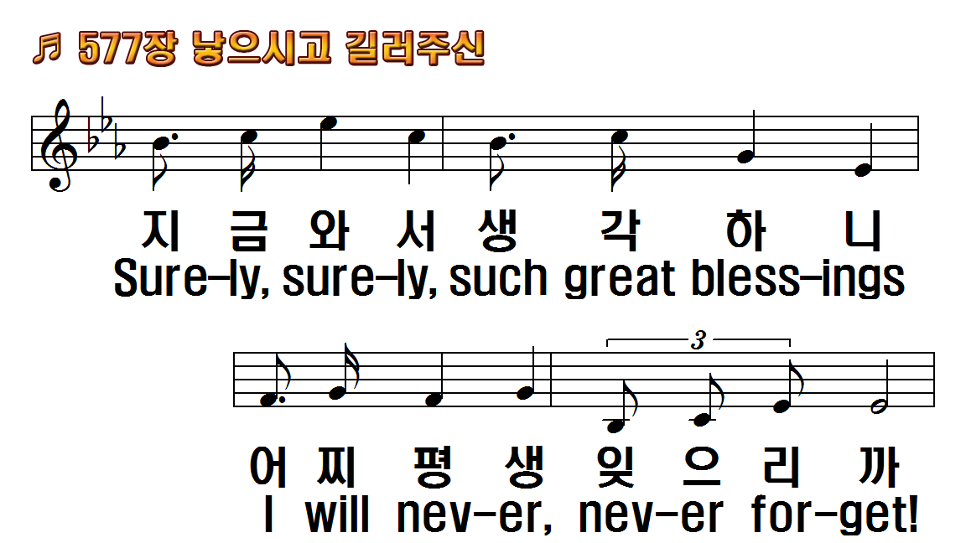
1.낳으시고 길러주신 어버이의
2.힘들거나 괴로울 때 기도하신
3.재미있게 가르치신 귀한 성경
후.내게 주신 크신 은혜 하나님을
1.Great the love of human
2.When our life is hard or
3.From my parents' lips I
R.Praise the Lord for gracious

Slide 14
1.낳으시고 길러주신 어버이의
2.힘들거나 괴로울 때 기도하신
3.재미있게 가르치신 귀한 성경
후.내게 주신 크신 은혜 하나님을
1.Great the love of human
2.When our life is hard or
3.From my parents' lips I
R.Praise the Lord for gracious

Slide 15
1.낳으시고 길러주신 어버이의
2.힘들거나 괴로울 때 기도하신
3.재미있게 가르치신 귀한 성경
후.내게 주신 크신 은혜 하나님을
1.Great the love of human
2.When our life is hard or
3.From my parents' lips I
R.Praise the Lord for gracious

Slide 16
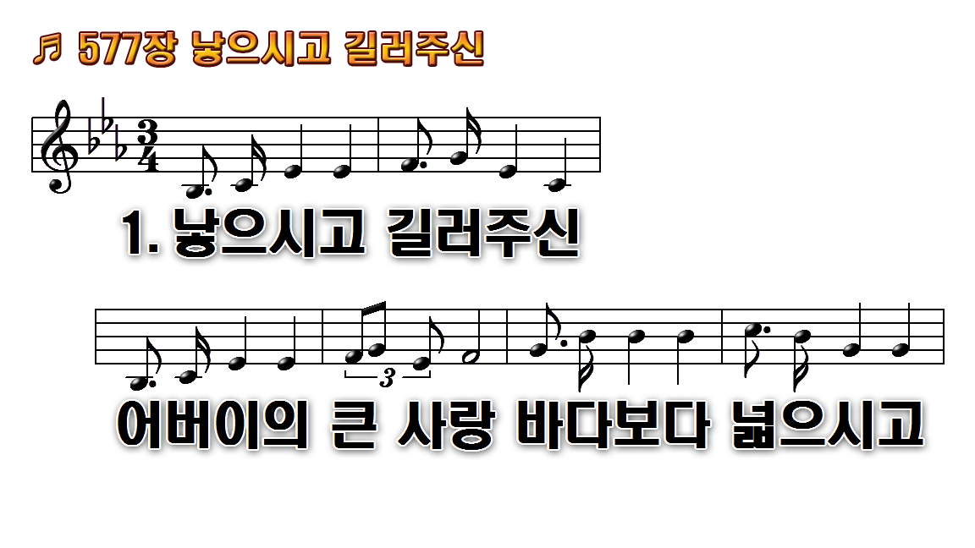
1.낳으시고 길러주신 어버이의
2.힘들거나 괴로울 때 기도하신
3.재미있게 가르치신 귀한 성경

Slide 17
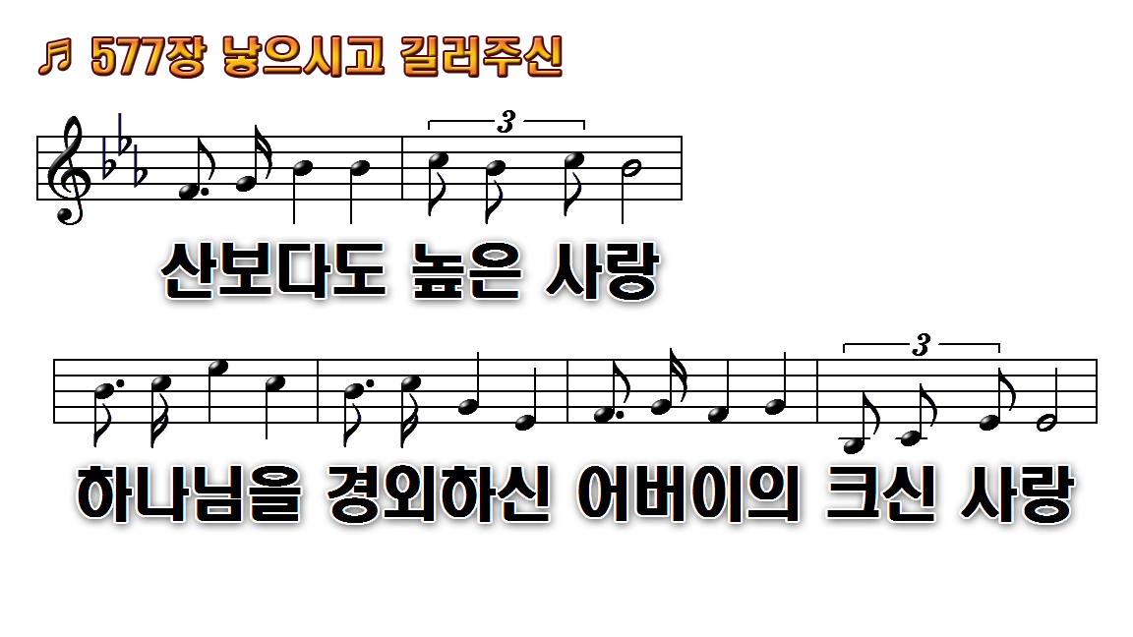
1.낳으시고 길러주신 어버이의
2.힘들거나 괴로울 때 기도하신
3.재미있게 가르치신 귀한 성경

Slide 18
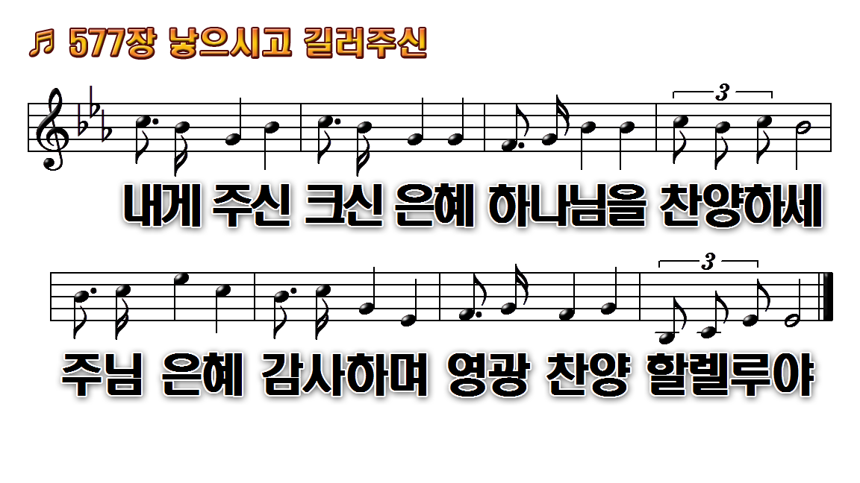
1.낳으시고 길러주신 어버이의
2.힘들거나 괴로울 때 기도하신
3.재미있게 가르치신 귀한 성경

Slide 19
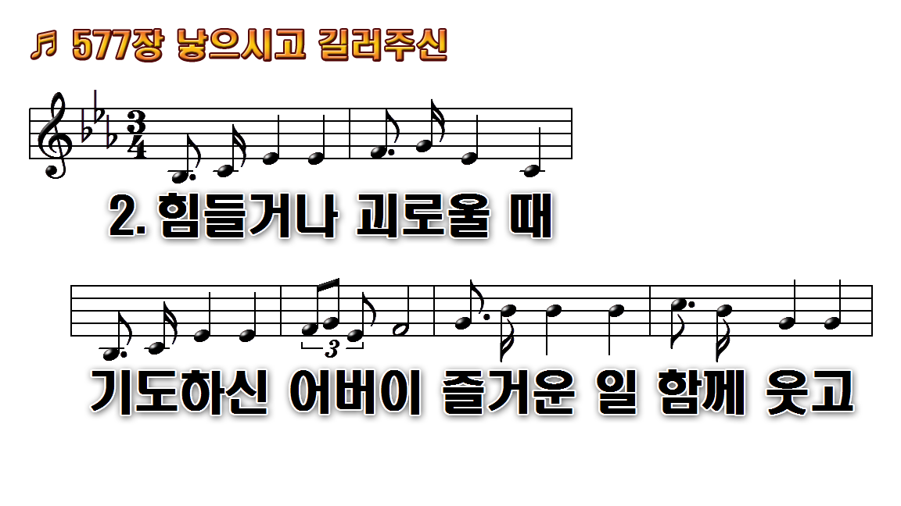
1.낳으시고 길러주신 어버이의
2.힘들거나 괴로울 때 기도하신
3.재미있게 가르치신 귀한 성경

Slide 20
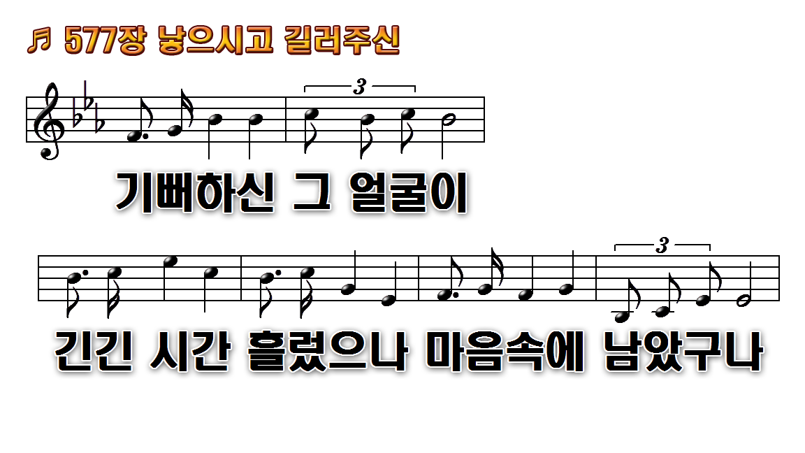
1.낳으시고 길러주신 어버이의
2.힘들거나 괴로울 때 기도하신
3.재미있게 가르치신 귀한 성경

Slide 21
1.낳으시고 길러주신 어버이의
2.힘들거나 괴로울 때 기도하신
3.재미있게 가르치신 귀한 성경

Slide 22
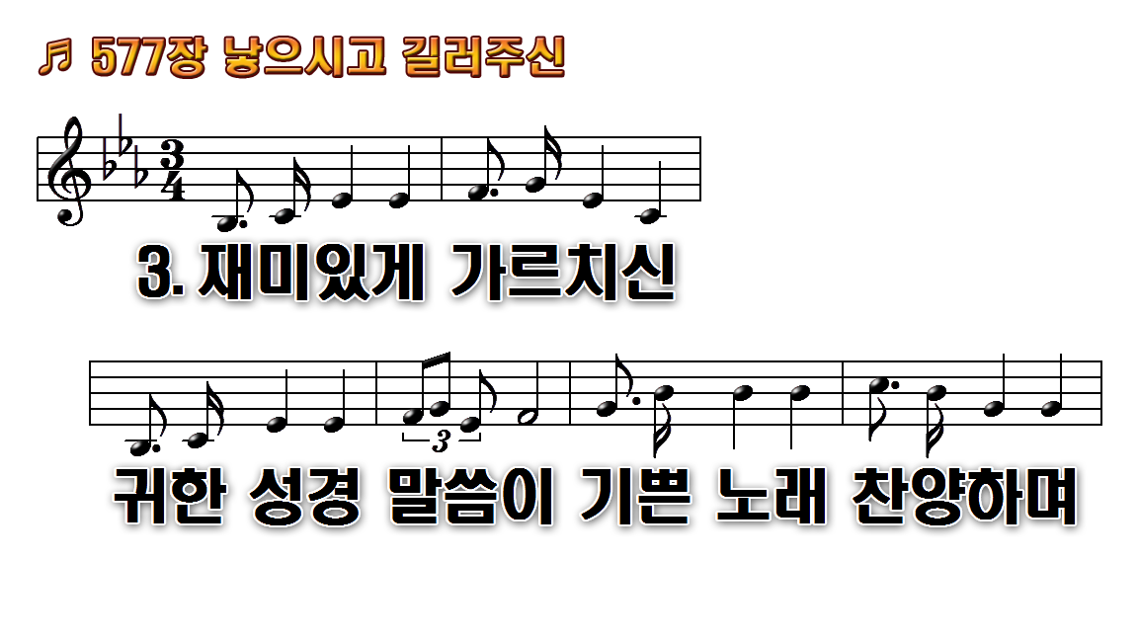
1.낳으시고 길러주신 어버이의
2.힘들거나 괴로울 때 기도하신
3.재미있게 가르치신 귀한 성경

Slide 23
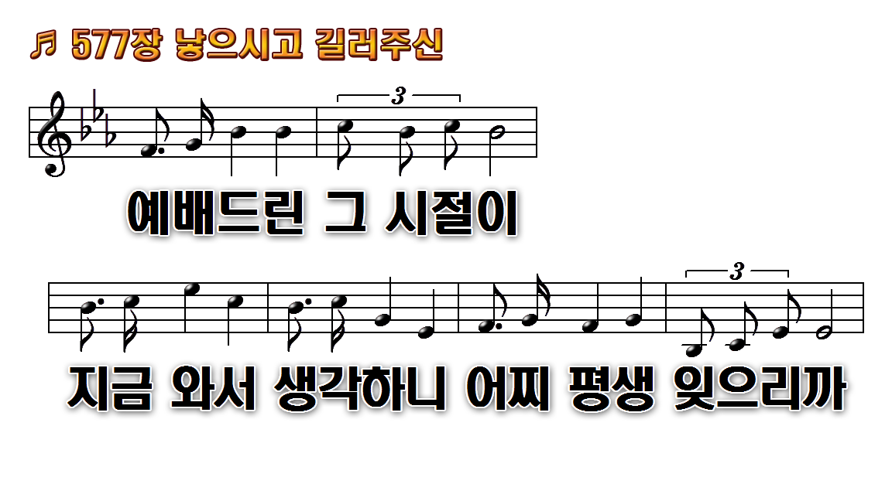
1.낳으시고 길러주신 어버이의
2.힘들거나 괴로울 때 기도하신
3.재미있게 가르치신 귀한 성경

Slide 24
1.낳으시고 길러주신 어버이의
2.힘들거나 괴로울 때 기도하신
3.재미있게 가르치신 귀한 성경

